Slide 1
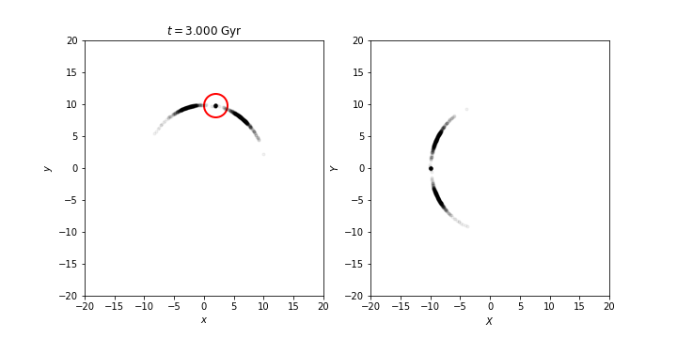
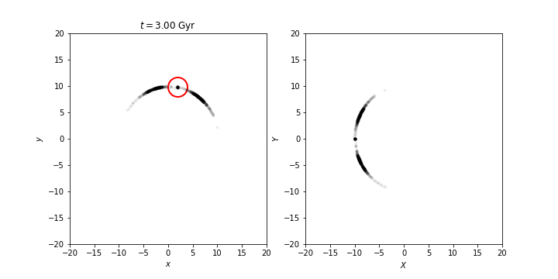

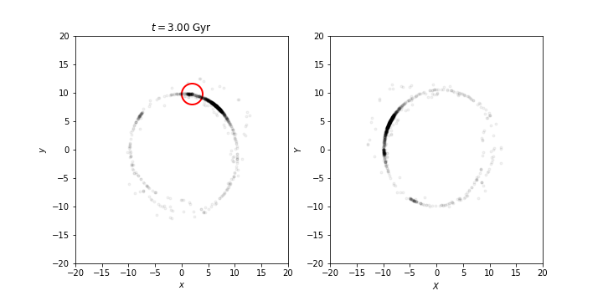




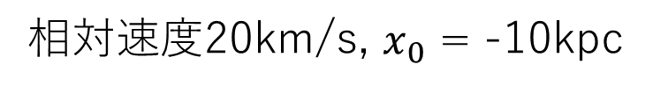
相対速度20km/s, $x_{0}$ = -10kpc
・${10}^{4}M_{◎}$
・${10}^{5}M_{◎}$
・${10}^{6}M_{◎}$
・${10}^{7}M_{◎}$
Notes:
相対速度20km/sのとき、質量が大きいほどギャップが大きい。ストリームが大きく壊れる。

Slide 2



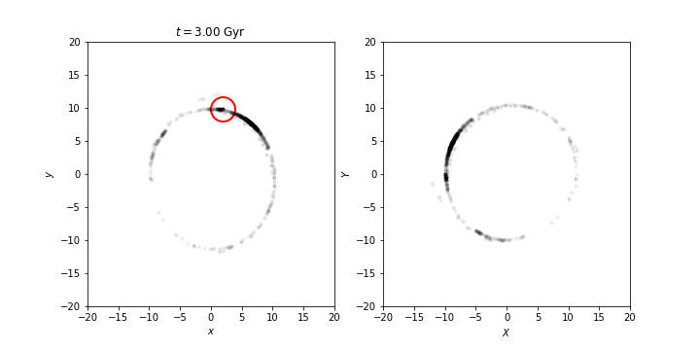
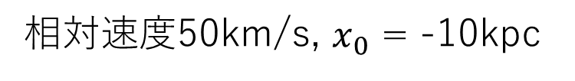




相対速度50km/s, $x_{0}$ = -10kpc
・${10}^{4}M_{◎}$
・${10}^{5}M_{◎}$
・${10}^{6}M_{◎}$
・${10}^{7}M_{◎}$
Notes:
相対速度50km/sのとき、質量が大きいほどギャップが大きい。20㎞/sの時より少しわかりにくい

Slide 3



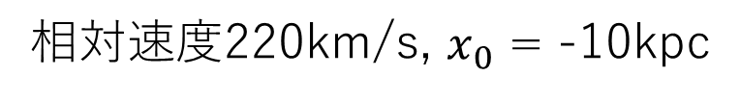


相対速度220km/s, $x_{0}$ = -10kpc
・${10}^{4}M_{◎}$
・${10}^{5}M_{◎}$
・${10}^{6}M_{◎}$
・${10}^{7}M_{◎}$
Notes:
びみょ

Slide 4




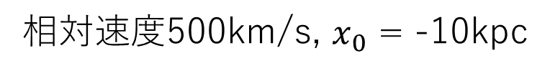
相対速度500km/s, $x_{0}$ = -10kpc
・${10}^{4}M_{◎}$
・${10}^{5}M_{◎}$
・${10}^{6}M_{◎}$
・${10}^{7}M_{◎}$
Notes:
そくどはやいとあんまりかわらん

Slide 5
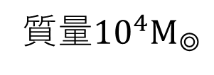
質量${10}^{4}M_{◎}$
・20km/s
・50km/s
・220km/s
・500km/s
Notes:
同じ質量だと相対速度が小さいほど大きくストリームが壊れる

Slide 6
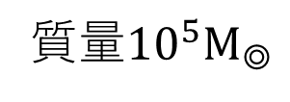
質量${10}^{5}M_{◎}$
・20km/s
・50km/s
・220km/s
・500km/s

Slide 7
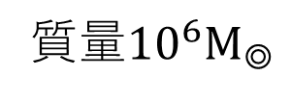
質量${10}^{6}M_{◎}$
・20km/s
・50km/s
・220km/s
・500km/s
Notes:
同じ質量だと相対速度が小さいほど大きくストリームが壊れる

Slide 8
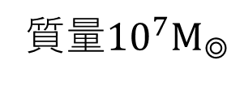
質量${10}^{7}M_{◎}$
・20km/s
・50km/s
・220km/s
・500km/s
Notes:
質量1e7が一番わかりやすい！速度の差が一目瞭然！

Slide 9

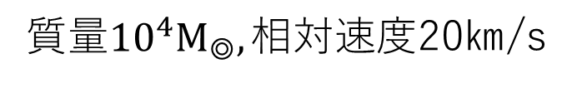
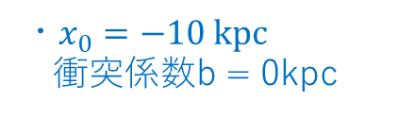
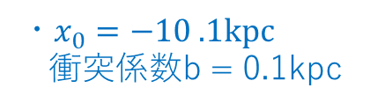
質量${10}^{4}M_{◎},相対速度$20㎞/s
・$x_{0}=−10 kpc$
衝突係数b = 0kpc
・$x_{0}=−10 .1kpc$
衝突係数b = 0.1kpc
Notes:
ギャップが少し左の方が広い？

Slide 10

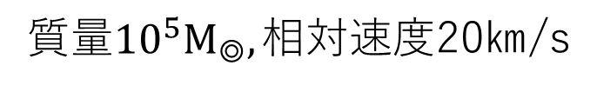
質量${10}^{5}M_{◎},相対速度$20㎞/s
・$x_{0}=−10 kpc$
衝突係数b = 0kpc
・$x_{0}=−10 .1kpc$
衝突係数b = 0.1kpc
Notes:
ギャップが少し左の方が広い？

Slide 11

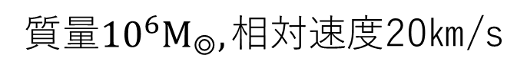
質量${10}^{6}M_{◎},相対速度$20㎞/s
・$x_{0}=−10 kpc$
衝突係数b = 0kpc
・$x_{0}=−10 .1kpc$
衝突係数b = 0.1kpc
Notes:
ぎゃっぷひだりがひろい

Slide 12
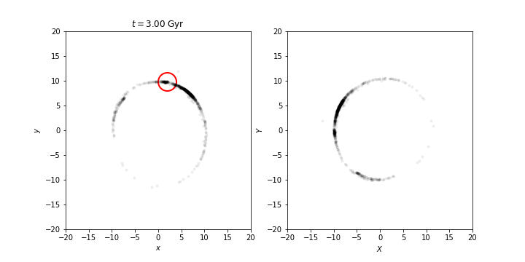
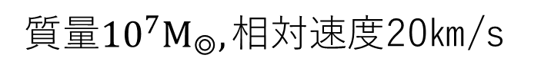
質量${10}^{7}M_{◎},相対速度$20㎞/s
・$x_{0}=−10 kpc$
衝突係数b = 0kpc
・$x_{0}=−10 .1kpc$
衝突係数b = 0.1kpc
Notes:
同じ質量相対速度だと衝突係数が小さいほど大きくストリームが散乱

